Slide 1


ỦY BAN NHÂN DÂN QUẬN LONG BIÊN
TRƯỜNG MẦM NON ĐỨC GIANG
Lĩnh vực: Phát triển ngôn ngữ
Đề tài:
Nhận biết tập nói: Bác Hồ của em
Lớp: Nhà trẻ D2
Giáo viên: Phạm Thị Châm

Slide 2


Cô cho trẻ hát bài
“ Em mơ gặp Bác Hồ”

Slide 3
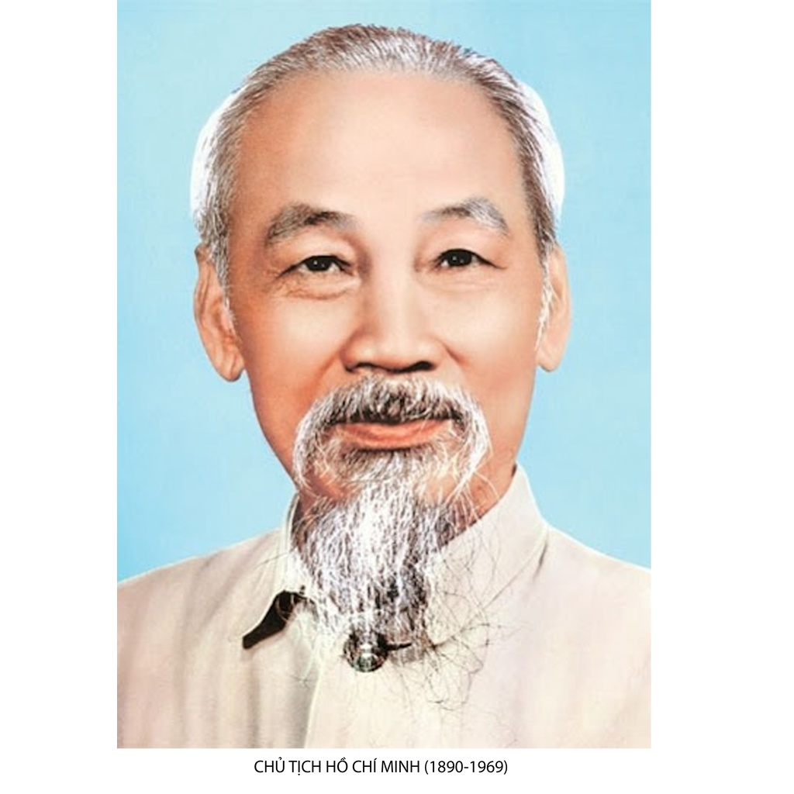

Slide 4

Giáo dục: Ngoan ngoãn, nghe lời ông bà bố mẹ và cô giáo để xứng đáng là cháu ngoan Bác Hồ

Slide 5

Mở rộng

Slide 6

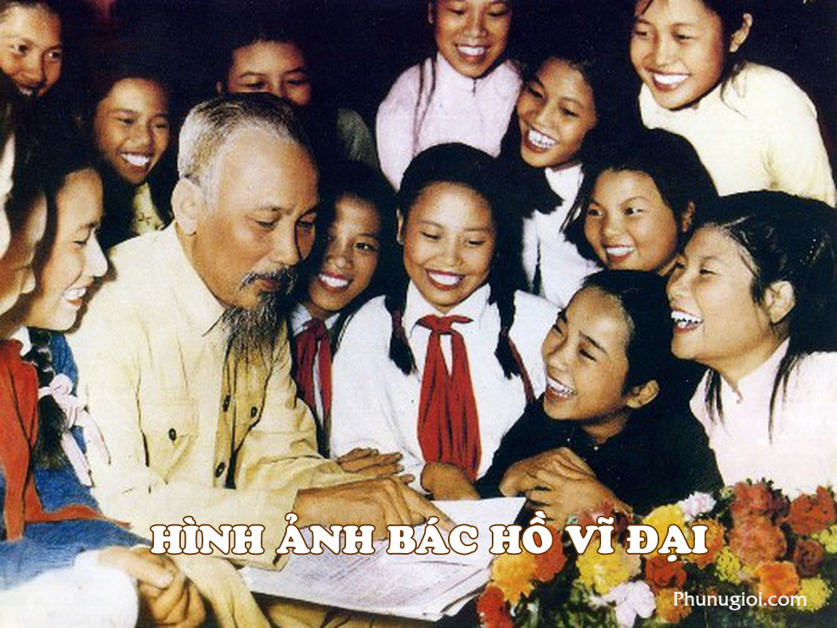

Slide 7
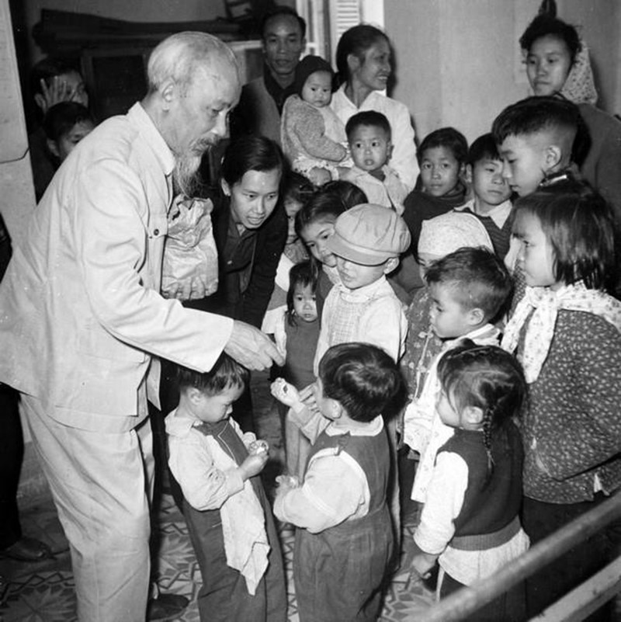
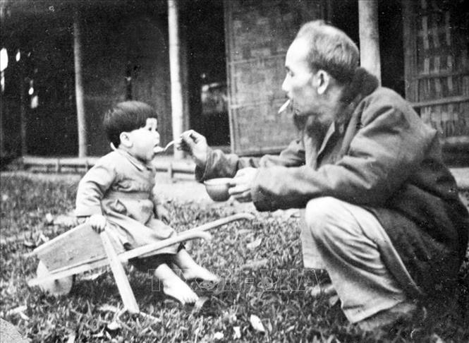

Slide 8
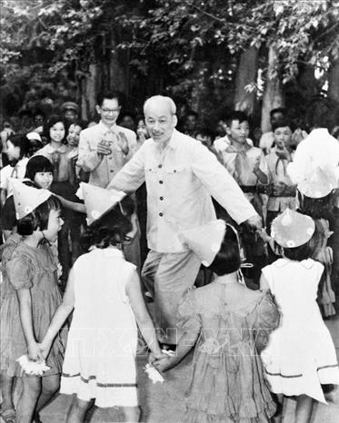
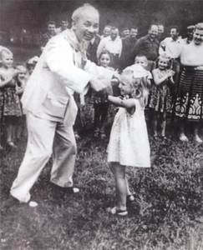

Slide 9
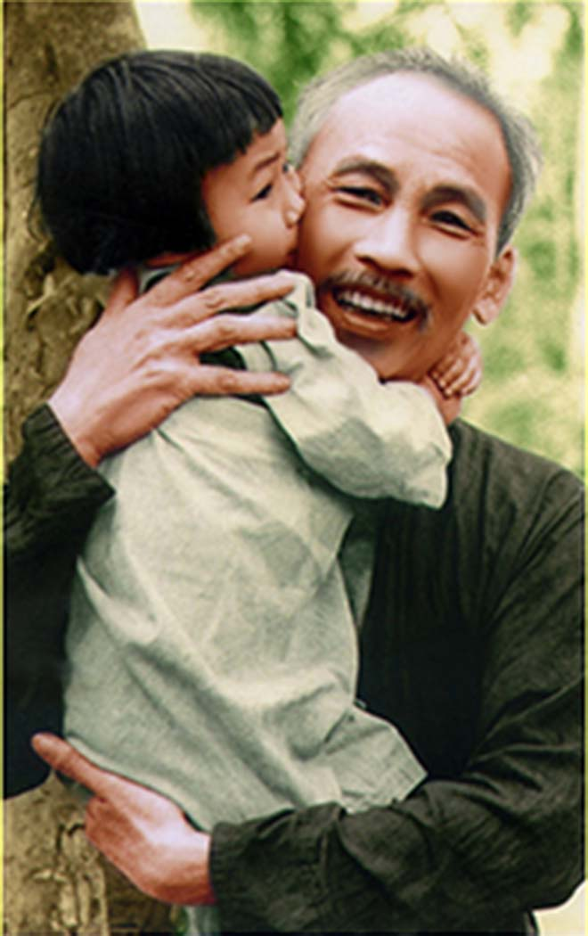
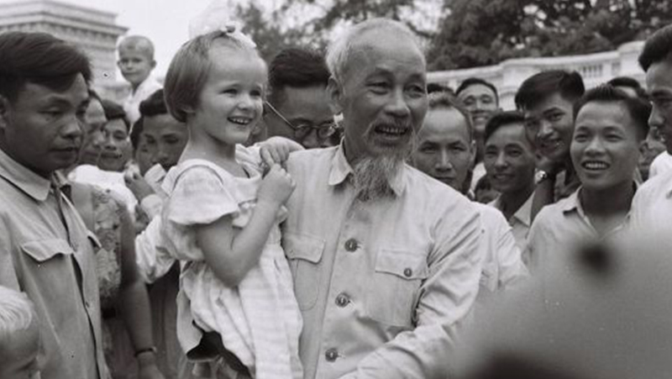

Slide 10
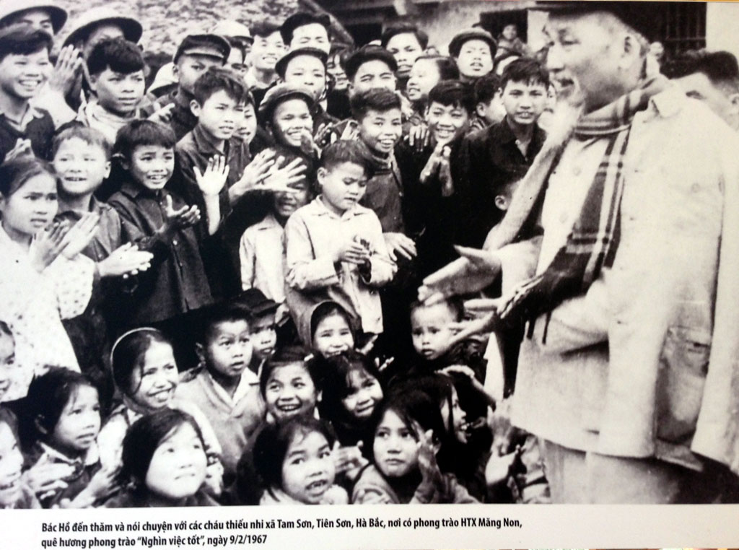

Slide 11

ÔN LUYỆN
Trang trí khung ảnh Bác Hồ

Slide 13

TẠM BIỆT CÁC CON

